Slide 1
Επιμορφωτική συνάντηση εκπαιδευτικών
Βιολογία Λυκείου
Πειράματα με απλά υλικά:
Διαπνοή - Φωτοσύνθεση
Καλλιέργεια μικροοργανισμών
Δοκοπούλου Μαρία
6/2/2024

Slide 2
Πειράματα Βιολογίας Β΄ και Γ΄ Λυκείου
Διαπνοή
Φωτοσύνθεση
Καλλιέργεια μικροοργανισμών
Πειραματικά πρωτόκολλα και φύλλα εργασίας
Καθοδηγούμενη διερεύνηση

Slide 3
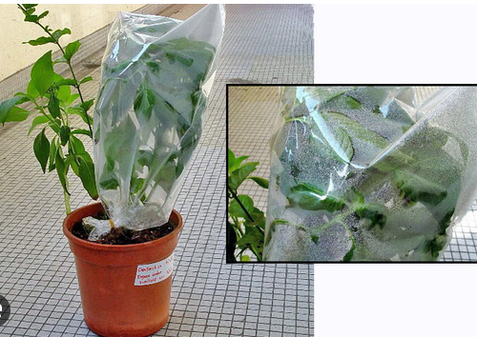
ΠΕΙΡΑΜΑΤΙΚΑ ΠΡΩΤΟΚΟΛΛΑ
ΔΙΑΠΝΟΗ
1^{η} εργαστηριακή άσκηση
Υλικά /σκεύη
Μικρή γλάστρα με φυτό (π.χ. μαϊντανός, βασιλικός)
Πλαστική σακούλα μίας χρήσης
Χαρτοταινία
Διαδικασία
Ποτίζουμε πολύ καλά το φυτό και με προσοχή κλείνουμε το τμήμα του πάνω από το χώμα με την πλαστική σακούλα. Με τη χρήση χαρτοταινίας κλείνουμε καλά στη βάση.
Παρατηρούμε τι θα συμβεί στο εσωτερικό της σακούλας στο τέλος της διδακτικής ώρας και την επόμενη ώρα.

Slide 4
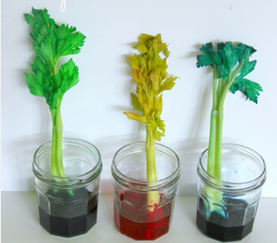
ΔΙΑΠΝΟΗ
2^{η} εργαστηριακή άσκηση
Υλικά /σκεύη
Βλαστός λεμονιάς/ φτέρης
Χρώμα μαγειρικής
Ποτήρι ζέσεως
Διαδικασία
Αφαιρούμε τον φλοιό από τον βλαστό, στον οποίο έχουμε αφήσει, 1 με 2 φύλλα στην κορυφή. Σε ποτήρι ζέσεως διαλύουμε μικρή ποσότητα χρώματος μαγειρικής/ ζαχαροπλαστικής και τοποθετούμε τον βλαστό.
Παρατηρούμε τη μεταβολή του χρώματος στον βλαστό.

Slide 5
ΔΙΑΠΝΟΗ
3^{η} Εργαστηριακή άσκηση
Υλικά/σκεύη
Βλαστός και φύλλα διαφόρων φυτών (μολόχας)
Ογκομετρικός κύλινδρος
Λάδι
Χρονόμετρο
Πιστολάκι μαλλιών
σταγονόμετρο
Διαδικασία
Σε τρεις ογκομετρικούς κυλίνδρους ογκομετρούμε 10 mL νερό. Με τη χρήση σταγονόμετρου και με προσοχή ρίχνουμε μερικές σταγόνες λάδι σε κάθε κύλινδρο, ώστε να καλύπτεται η επιφάνεια του νερού και να είναι ορατός με σαφήνεια ο όγκος του νερού. Τοποθετούμε βλαστό με φύλλο μολόχας σε κάθε έναν από τους ογκομετρικούς κυλίνδρους.
1^{ος} ογκομετρικός κύλινδρος: τον τοποθετούμε κοντά σε παράθυρο που δέχεται την ηλιακή ακτινοβολία
2^{ος} ογκομετρικός κύλινδρος: με πιστολάκι μαλλιών ρίχνουμε ζεστό αέρα στην κάτω επιφάνεια του φύλλου
3^{ος} ογκομετρικός κύλινδρος: τον τοποθετούμε δίπλα σε λαμπτήρα.
Καταμετρούμε τον χρόνο και τον όγκο του νερού στον παρακάτω πίνακα.
Χρόνος/min | Όγκος νερού
 | 1^{ος} κύλινδρος – μάρτυρας | 2^{ος} κύλινδρος - αέρας | 3^{ος} κύλινδρος - λαμπτήρας
0
10
20
30

Slide 6
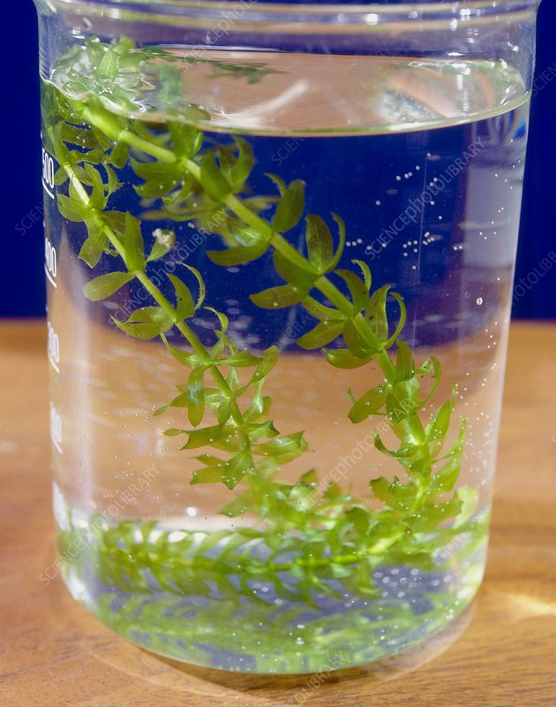
ΦΩΤΟΣΥΝΘΕΣΗ
Εργαστηριακή άσκηση: Παραγωγή οξυγόνου κατά τη φωτοσύνθεση
Υλικά/σκεύη
Φύλλα φυτού
Ποτήρι ζέσεως 500mL
Νερό
Σόδα ¼ κ.γ.
Λάμπα
Διαδικασία
Ογκομετρούμε 500mL νερό και διαλύουμε τη σόδα σε αυτό. Στο διάλυμα της σόδας τοποθετούμε τα φύλλα του φυτού και για τα επόμενα 5 λεπτά παρατηρούμε για την ύπαρξη φυσαλίδων.
Στη συνέχεια φωτίζουμε με λαμπτήρα και καταγράφουμε την ύπαρξη φυσαλίδων.

Slide 7
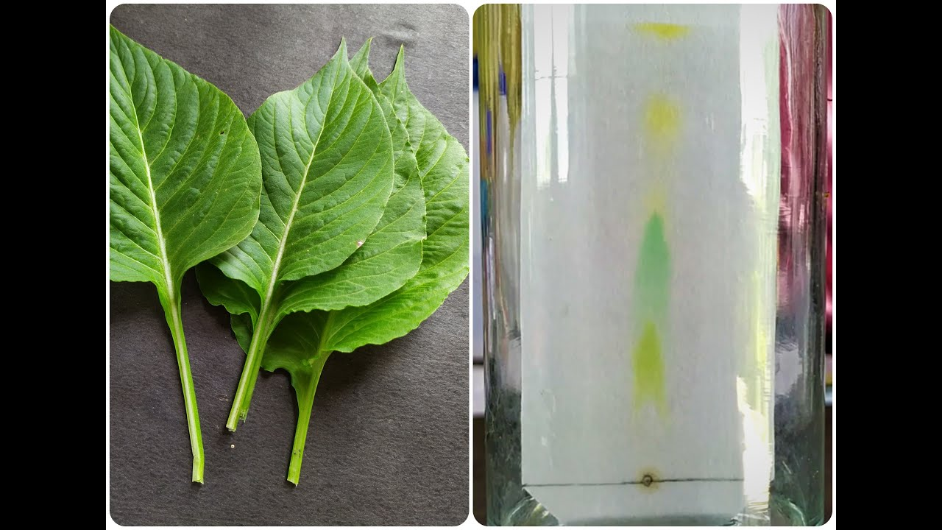
Εργαστηριακή άσκηση: διαχωρισμός φωτοσυνθετικών χρωστικών με χρωματογραφία χάρτου
Υλικά/σκεύη
Φύλλα σπανακιού, φύλλα διαφόρων χρωμάτων
Γουδί
Διάλυμα αλκοόλης
Φίλτρο καφέ
Διηθητικό χαρτί
Μπατονέτα
Χωνί
Καλαμάκι/ξυλάκι
Ποτήρι ζέσεως
Διαδικασία
Σε γουδί πολτοποιούμε φύλλα από σπανάκι ή από άλλο φυτό με μικρή ποσότητα διαλύματος αλκοόλης. Με τη βοήθεια φίλτρου καφέ διηθούμε το εκχύλισμα και το κρατάμε σε ποτήρι ζέσεως. Κόβουμε σε λωρίδες το διηθητικό χαρτί σε μήκος λίγο μεγαλύτερο από το ύψος του ποτηριού ζέσεως που θα χρησιμοποιήσουμε και τραβάμε μία γραμμή, με μολύβι, σε απόσταση 2 εκατοστά από το ένα του άκρο. Με τη μπατονέτα, τοποθετούμε σταγόνες από το εκχύλισμα και στη συνέχεια το στερεώνουμε σε ποτήρι ζέσεως με τη βοήθεια από το καλαμάκι. Στο ποτήρι ζέσεως έχει τοποθετηθεί μικρή ποσότητα αλκοόλ. Προσέχουμε ώστε να ακουμπά μόνο η άκρη από το διηθητικό χαρτί στο διάλυμα αλκοόλης.
Παρατηρούμε τη μετακίνηση των φωτοσυνθετικών χρωστικών κατά μήκος του διηθητικού χαρτιού.

Slide 8
ΚΑΛΛΙΕΡΓΕΙΑ ΜΙΚΡΟΟΡΓΑΝΙΣΜΩΝ
Υλικά/σκεύη
Γκαζάκι
Ποτήρι ζέσεως 500mL
200mL νερό
Κύβος μαγειρικής (π.χ. κότας)
Άγαρ 30g ( 1κ.γ.)
Ύαλος ωρολογίου
Γυάλινη ράβδος
Αλουμινόχαρτο
6 Τρυβλία πετρί
Μαγιά
Διαδικασία
Σε ποτήρι ζέσεως ογκομετρούμε 200mL νερό και τοποθετούμε σε γκαζάκι μέχρι το σημείο βρασμού. Διαλύουμε τον κύβο κότας και με γυάλινη ράβδο αναδεύουμε μέχρι να διαλυθεί.
Ζυγίζουμε το άγαρ, το προσθέτουμε στο διάλυμα του ζωμού και συνεχίζουμε την ανάδευση εκτός φλόγας.
Αριθμούμε τα τρυβλία και τοποθετούμε σε αυτά το θρεπτικό υλικό. Τοποθετούμε αμέσως στην επιφάνεια αλουμινόχαρτο για να μην επιτρέψουμε την επιμόλυνση.
Μόλις το θρεπτικό υλικό κρυώσει και στερεοποιηθεί τοποθετούμε τα τρυβλία με τη μεγάλη επιφάνεια προς τα κάτω.
Σε ποτήρι ζέσεως διαλύουμε μικρή ποσότητα μαγιάς σε χλιαρό νερό και το διατηρούμε σε θερμοκρασία δωματίου.

Slide 9
Τρυβλίο
1 | Μάρτυρας: δεν τοποθετούμε τίποτα και διατηρείται κλειστό σε όλη τη διάρκεια του πειράματος
2 | Το αφήνουμε ανοιχτό για 5 λεπτά στον πάγκο εργασίας
3 | Επίστρωση με ζυμομύκητα: Με τη χρήση μπατονέτας παίρνουμε μικρή ποσότητα από τη μαγιά που διαλύσαμε και με απαλές κινήσεις την απλώνουμε στην επιφάνεια του θρεπτικού υλικού.
4 | Παίρνουμε δείγμα από την επιφάνεια του κινητού τηλεφώνου με τη χρήση μπατονέτας και απλώνουμε στο θρεπτικό υλικό.
5 | Παίρνουμε δείγμα από το νερό στις βρύσες του σχολείου.
6 | Παίρνουμε δείγμα από το πόμολο της πόρτας ή από οποιαδήποτε επιφάνεια που θέλουμε να μελετήσουμε.
Τοποθετούμε τα τρυβλία σε ζεστό και ήσυχο μέρος για 2 με τρεις ημέρες και στη συνέχεια παρατηρήστε τις αποκίες που σχηματίζονται.

